Slide 1
LES MODES NUMERIQUES

Slide 2
1er Partie:
- Les différents modes numériques
- Démonstration de QSOs
2e Partie:
- Initialisation d’un Codeplug
3e Partie:
- Installation et configuration d’un Hotspot

Slide 3
C’est quoi un Hotspot ?
Un hot spot permet d'exploiter une fréquence analogique, pour créer une passerelle numérique, afin de bénéficier des avantages d'une interconnexion en voix sur IP « Internet, Wifi, 3G/4G »

Slide 4
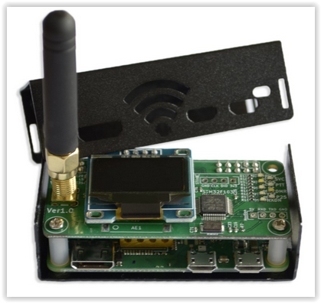
Voici un hotspot numérique complètement autonome qui prend en charge les communications DMR, D-STAR, YSF et même les modes P25, NXDN
- Raspberry Pi Zero
- MMDVM
- OLED
- Antenne
- Boitier
- Carte micro SD

Slide 5
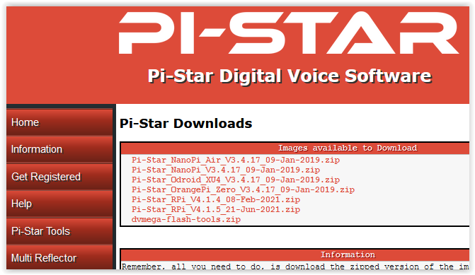
Installation Logicielle
- Télécharger l’image pi-star et la graver sur une carte Micro SD
https://www.pistar.uk/downloads/
Choisir la dernière version de Pi-Star Pi-Star_RPi_V4.1.5_21-Jun-2021

Slide 6
C’est quoi Pi-star ?
C’est une image linux développée par un groupe d’OM passionnés, permettant à n'importe quel néophyte Linux, de réaliser et monter un Hotspot numérique multimode à base de Raspberry pi et de carte MMDVM (Multi-Mode Digital Voice Modem)
Pi-Star inclut un petit serveur WEB permettant d’avoir accès à :
- Une Console (Dashboard)
- Une partie Configuration
- Une partie Administration

Slide 7
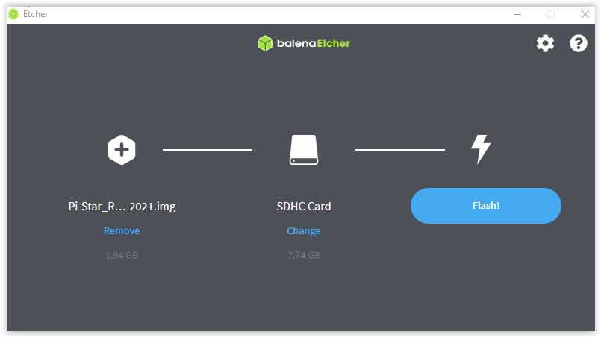
Gravez l’image Pi-star sur votre Carte Micro SD
Pour commencer, vous aurez besoin de télécharger le logiciel gratuit balena Etcher

Slide 8
Incérez la carte dans le Hotspot et alimentez le.
Il démarre sur son propre réseau.
Nom réseau: pi-star Mot de passe: raspberry
Connectez votre micro sur le réseau pi-star
Ouvrez votre navigateur et tapez l’URL pi-star.local

Slide 9
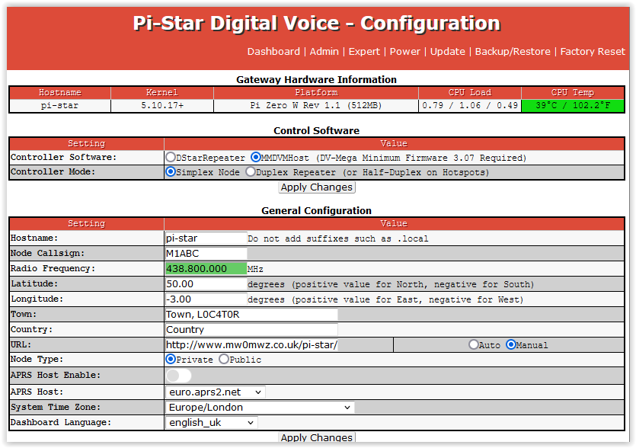
Cliquez sur configuration. Utilisateur : pi-star, Mot de passe raspberry

Slide 10
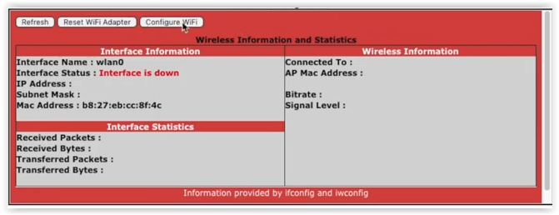
Allez dans la section Wireless configuration, cliquez sur configuration WIFI
Puis cliquez sur Scan for Networks, sélectionnez votre réseau

Slide 11
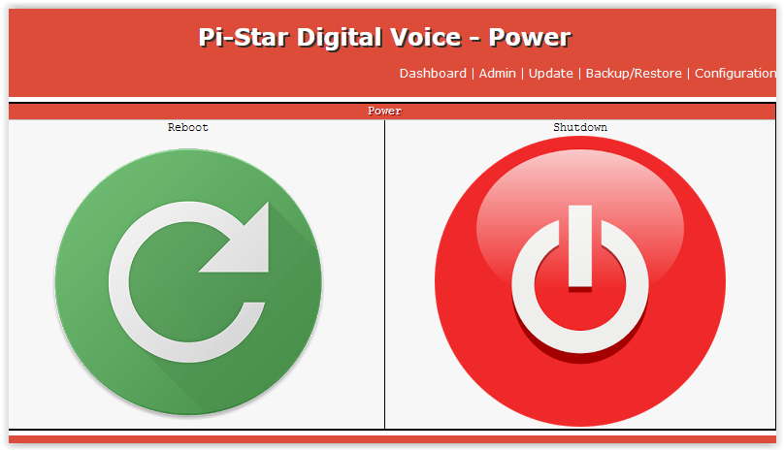
Puis cliquez sur Save and connect
Remontez en haut de la fenêtre et cliquez sur Power, puis sur icone reboot

Slide 12
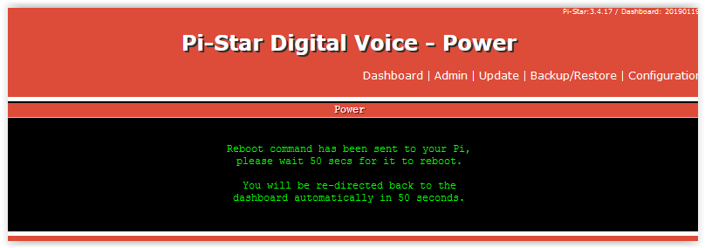
Comptez 1 ou 2 minutes pour le redémarrage.
Une fois redémarré, se connecter avec le navigateur à l’adresse pi-star.local

Slide 13
Configuration du hotspot
Cliquez sur configuration.
Dans la section Control Software:
Vérifiez que MMDVMHost et Simplex Node soient cochés.
Puis cliquez sur Apply Changes.
la section MMDVMHost Configuration apparait.

Slide 14
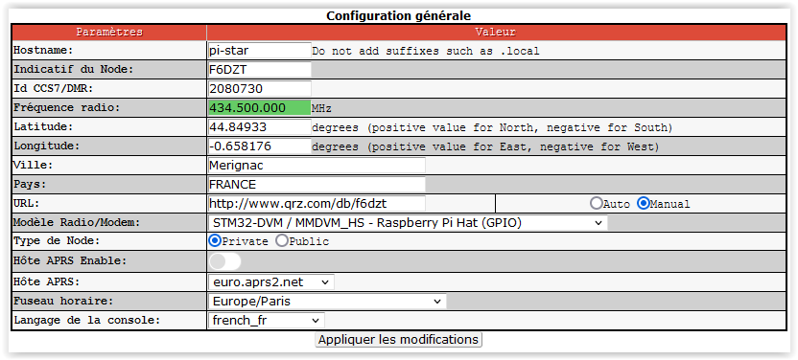
Configuration du hotspot
Cliquez sur configuration.
Dans la section Configuration générale:

Slide 15
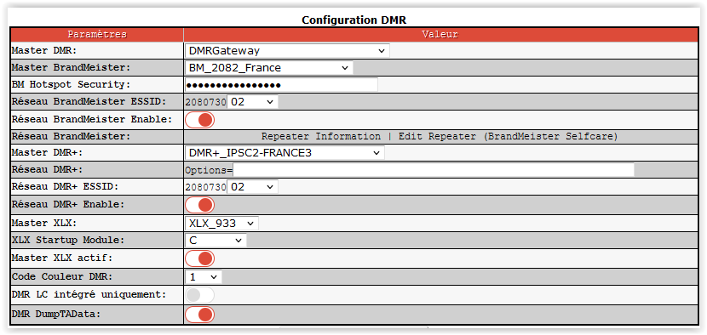
Configuration du hotspot
Cliquez sur configuration.
Dans la section Configuration DMR:

Slide 16
Configuration du hotspot
Remontez en haut de la fenêtre et cliquez sur Power, puis sur icone reboot

Slide 17
Test du hotspot avec le Pocket

Slide 18
Mise à jour du logiciel
L'un des avantages de Pi-Star est qu'il est mis à jour régulièrement pour ajouter de nouvelles fonctionnalités, options et correctifs.

Slide 19
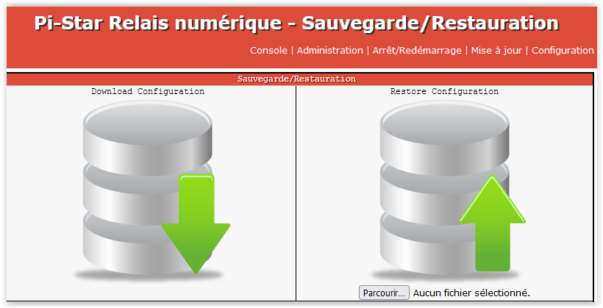
Divers:
Changez le mot de passe de pi-star dans le menu Configuration
Pensez à faire une sauvegarde

Slide 20
Divers:
Mode Expert

Slide 21
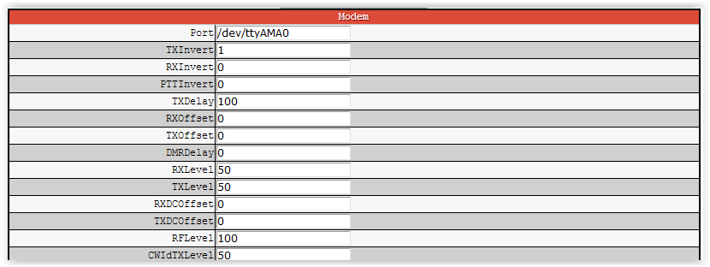
Divers:
Mode Expert: MMDVMHost
Si vous rencontrez un taux d'erreur binaire (BER) élevé (supérieur à 1%) avec votre radio, vous pouvez essayer de le réduire en ajustant le décalage RX (paramètre RXOffset).
Commencez avec +/- 100 offsets, et voyez comment cela affecte le BER.

Slide 22
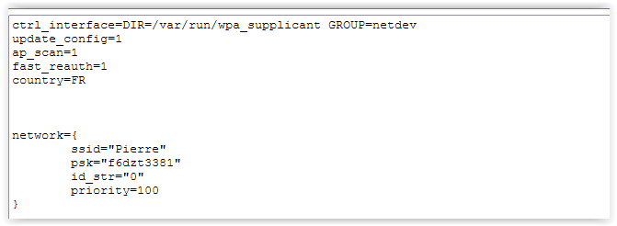
Divers:
Pour inverser le sens d’affiche de l’écran OLED
Mode Expert: WiFi Pour rendre plus lisible la configuration WiFi

Slide 23
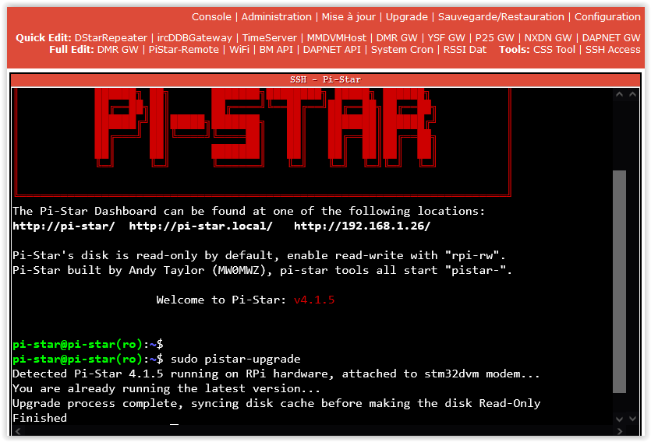
Divers:
Mode Expert: SSH Access

Slide 24
Liens:
Dashboard du Brandmister
https://brandmeister.network/
Dashboard du Master XLX933
http://xlx933.dstar-france.fr/index.php?show=modules
Dashboard du DMR+ IPSC2-FRANCE 3 http://xlx933.dstar-france.fr/index.php?show=modules

Slide 25
F I N
Avez-vous des questions ?

